Slide 1
Merkmale erfolgreicher (Marketing-)Teams
Wann werden wir gemeinsam schlauer,
wann dümmer?
FOM | 23.5.2022 | GF Kunde 21 GmbH Alexandra Nagy

Slide 2
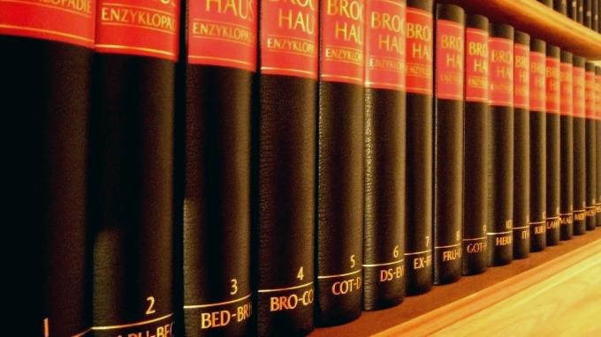
Von Florian Hirzinger - Photo taken by myself - I&#039;ve got all rights., CC BY-SA 3.0, https://commons.wikimedia.org/w/index.php?curid=1328466

Slide 3
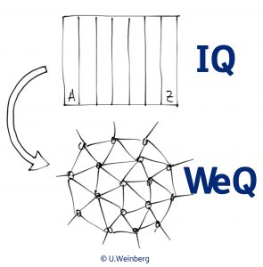
Von Florian Hirzinger - Photo taken by myself - I&#039;ve got all rights., CC BY-SA 3.0, https://commons.wikimedia.org/w/index.php?curid=1328466
Notes:
Hierarchische Systeme werden das gleiche Schicksal erleiden wie der gedruckte Brockhaus. Nach 200 Jahren wurde der Druck 2014 eingestellt. Weil Wissen zuverlässiger in NW generiert wird und aktualisiert werden kann. Um die kollektive Intelligenz in Unternehmen freisetzen zu können und wettbewerbsfähig zu bleiben.
Ulrich Weinbeerg – Direktor der School fo Design Thinking am Hasso Plattner Institut und Mitbegründer der WeQ Foundation
Gruppenbasierte Innovationen

Slide 4
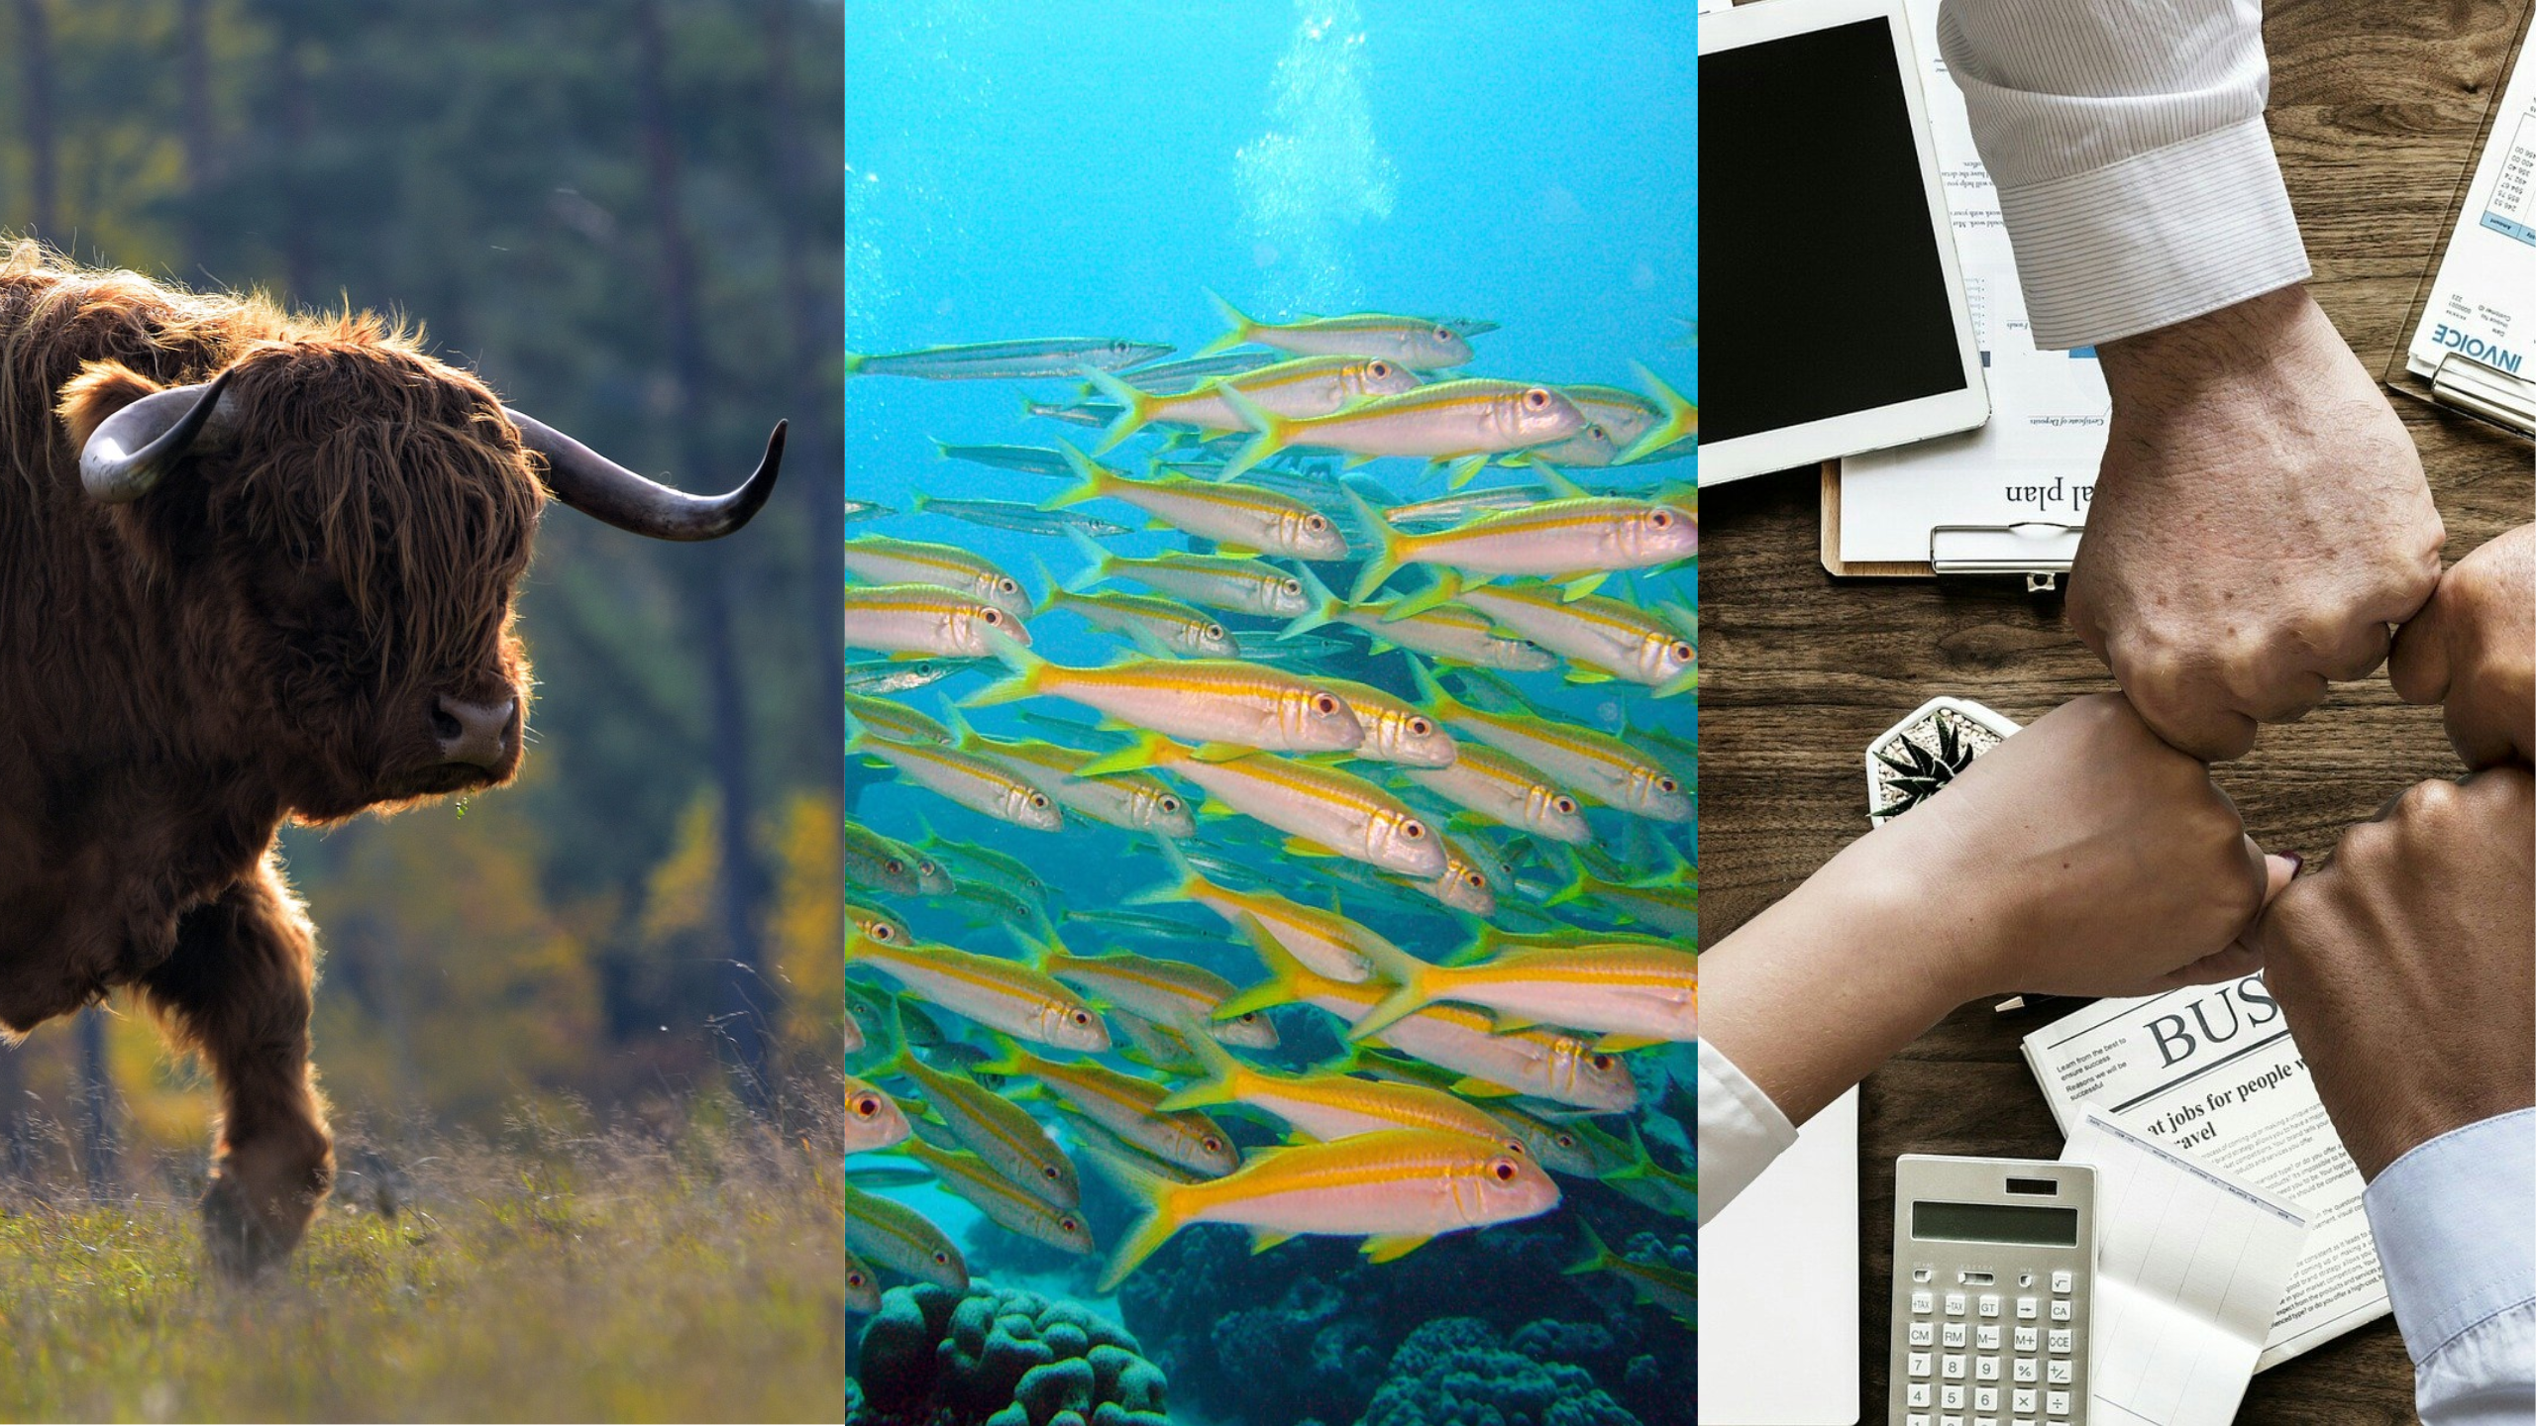
The Wisdom of the Crowd
Notes:
Francis Galton, 1907, 800 Besucher einer Landwirtschafts-Messe gefragt -

Slide 5
The Wisdom of the Crowd
Schwarm-
Intelligenz

Slide 6
The Wisdom of the Crowd
Schwarm-
Intelligenz
Kollektive
Intelligenz
Kollektive
Intelligenz

Slide 9
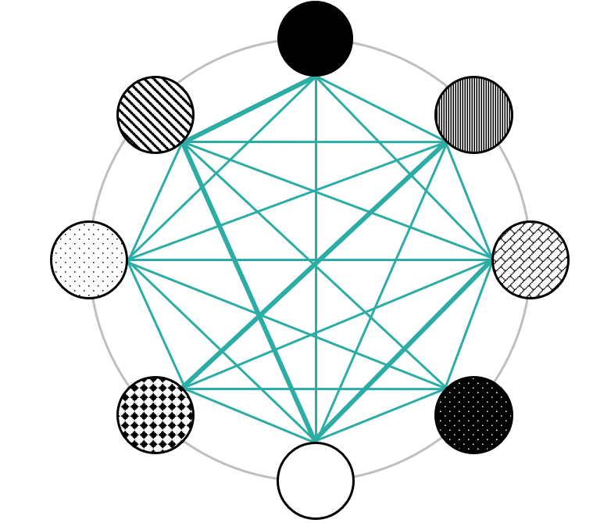
Wo entsteht das kollektive Wissen der Organisation/des Teams?
In den Zwischenräumen – den Spaces
To connect is to mind. Verbinden ist Denken.
Co-kreatives Potenzial freisetzen, das zwischen den Teammitgliedern liegt.

Slide 10
Spaces: Wissensräume, wo Wissen ausgetauscht, gestaltet und angewendet wird
Individueller
Kontext
Geteilter Kontext = Neues Wissen
Individueller
Kontext

Slide 12
Niemand kann alles wissen, aber alle wissen etwas.

Slide 13
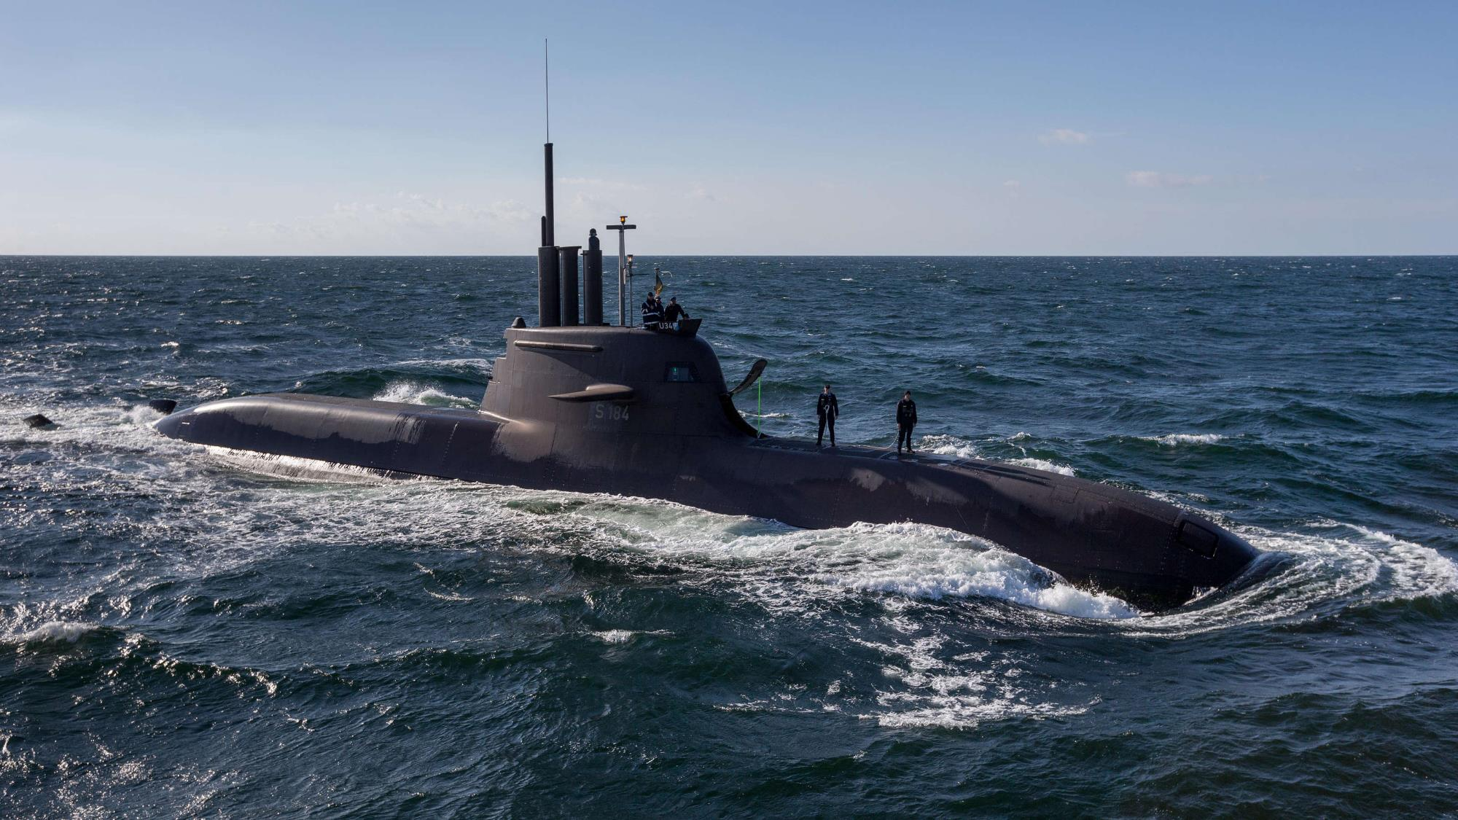
David Marquet:
Kapitän der USS Olympia (SSN-717) atomgetriebenes Kampf-U-Boot

Slide 14
Welche Konsequenzen entstehen daraus?
Das Wissen liegt in den Zwischenräumen

Slide 15
Welche Konsequenzen entstehen daraus?
Alphatiere haben ausgedient
Einzelleistungen haben für komplexe Aufgaben geringe Auswirkungen
Eine Gruppe von Intelligenzbestien ist noch lange nicht smart
individuelle Stärken ergänzen sich zu einem Wissens-Zuwachs
Aufgabe der Führung: Hold the Space: Räume öffnen und halten
Teile des Systems sind allen bekannt – aber alles ist niemandem bekannt.
Wie ist wichtiger als wer
Das Wissen liegt in den Zwischenräumen

Slide 16
Wann werden Teams zusammen dümmer, wann schlauer?
… es kommt darauf an, wie kognitive Prozesse gestaltet und verbunden werden.
Gruppendenken
Unreflektierte Angleichung
Bestehendes wird fixiert
Collective Mind
Reflektierte Pluralität
Bestehendes wird weiterentwickelt

Slide 17
Worauf es ankommt:
SMART + SMART + SMART = dumm
smart o smart o smart = SMART
o: soziale Sensitivität: Achtsamkeit, ausgewogene Redeanteile, Diversität, …

Slide 18
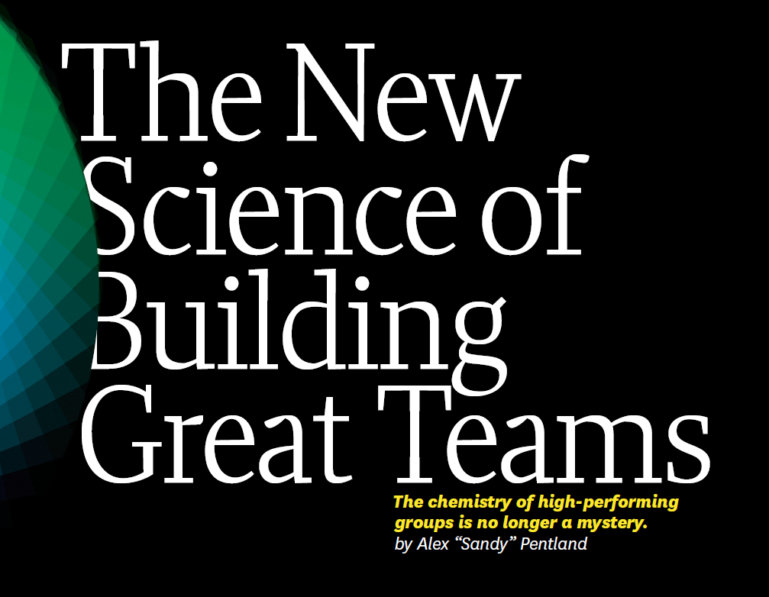
„Pentland-Studie“, HBR

Slide 19
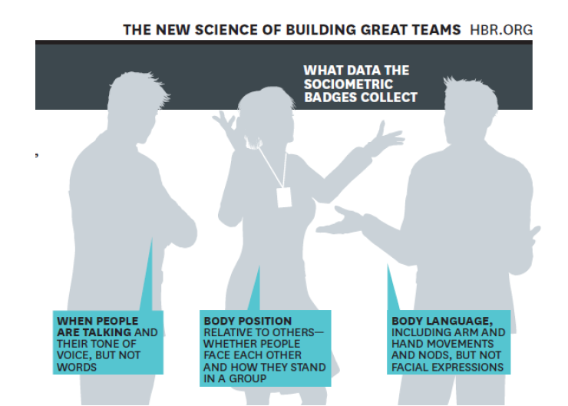
Studie: The New Science of Building Great Teams
(HBR, Pentland, MIT Center of Collective Intelligence)

Slide 20
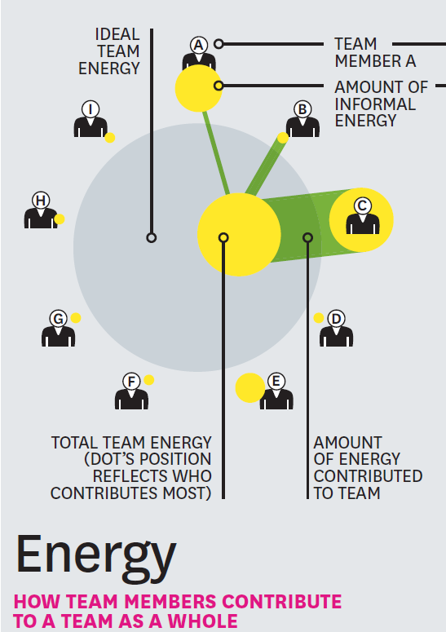
Erfolgsfaktor Energie
Gemessen am Austausch untereinander (Kommentare, Nicken, etc.)
Bild: C=Führungskraft, A+B seine/ihre Lieutenants, Team im Team => schlechte Team-Energie
„wertvollste“ Kommunikation:
F2F
Telefon/Videos
E-Mail/Text
35% der Unterschiede zu High-Performance-Teams sind auf die Anzahl der F2F Gespräche zurückzuführen

Slide 21
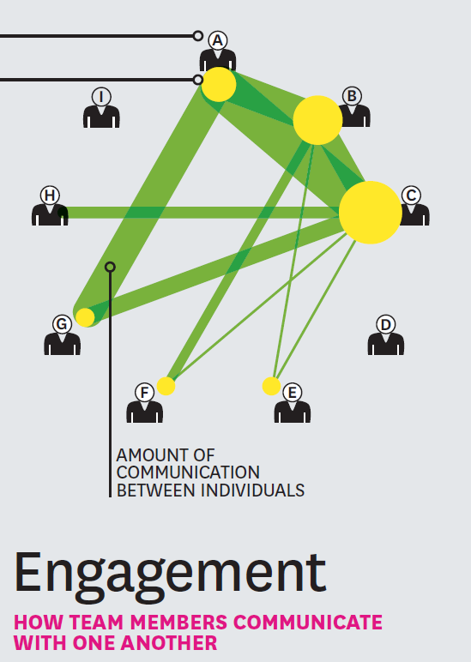
Erfolgsfaktor Engagement
Gemessen an der Verteilung der Energie zw. den Team-Mitgliedern
Bild: Engagement liegt bei 3 Mitgliedern, auch wenn diese in der Hierarchie weiter oben stehen, erhöhen sie so das Engagement des Teams nicht => schlechtere Performance, G versucht mitzuhalten und die Führung zu „erreichen“
Höchstes Engagement entsteht, wenn es eine gleichmäßige Kommunikation zw. allen gibt

Slide 22
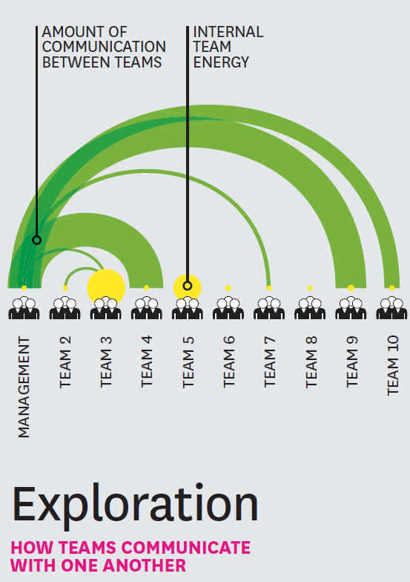
Erfolgsfaktor Exploration (externes Wissen, Vernetzung)
Gemessen an der Kommunikation außerhalb des Teams
Bild: Management kommuniziert nicht mit allen Teams, Teams kommunizieren kaum miteinander – am ehesten noch Team 3 => höchste interne Team Energie
Energie = endliche Ressource: Engagement und Exploration gleichzeitig aufrechtzuerhalten ist schwer

Slide 23
Merkmale erfolgreicher Teams:
Die Teammitglieder reden/hören ungefähr zu gleichen Teilen
Sie halten Beiträge kurz und bündig
Teammitglieder sind einander zugewandt
Es gibt energische und gestenreiche Unterhaltungen
Direkte Verbindung zwischen den Teammitgliedern, nicht nur mit TeamleiterIn
Feedback-Kanäle & kurze Zwischendurch-Gespräche innerhalb des Teams
Regelmäßige Pausen, um sich außerhalb des Meetings zu sehen und Informationen zu sammeln
Weit weniger relevant: individuelle Argumentation und Talent/Intelligenz, hierarchische Stellung

Slide 24
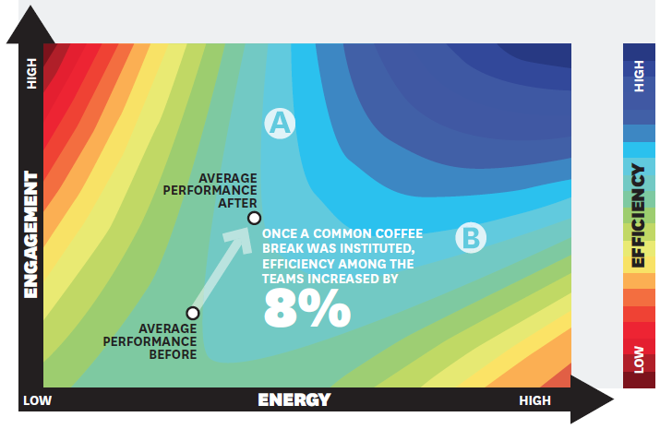
Warum ein Kaffee-Space so wichtig ist:

Slide 25
„Soziale Arbeit“ ist zutiefst erfolgskritisch für high-performing Teams!
Die erwähnten Kriterien machen bis zu 50% des Arbeitserfolges* aus!
* Auch in sehr effizienz-getriebenen Teams wie z.B. Call-Center

Slide 26
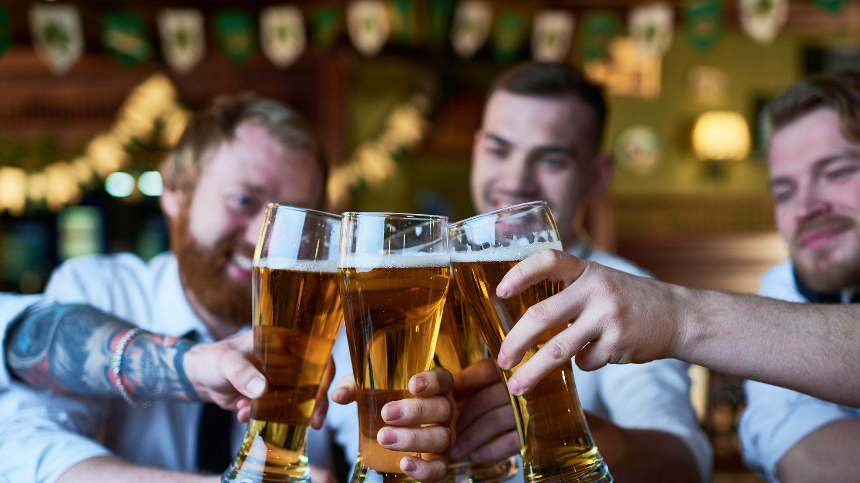

Slide 27
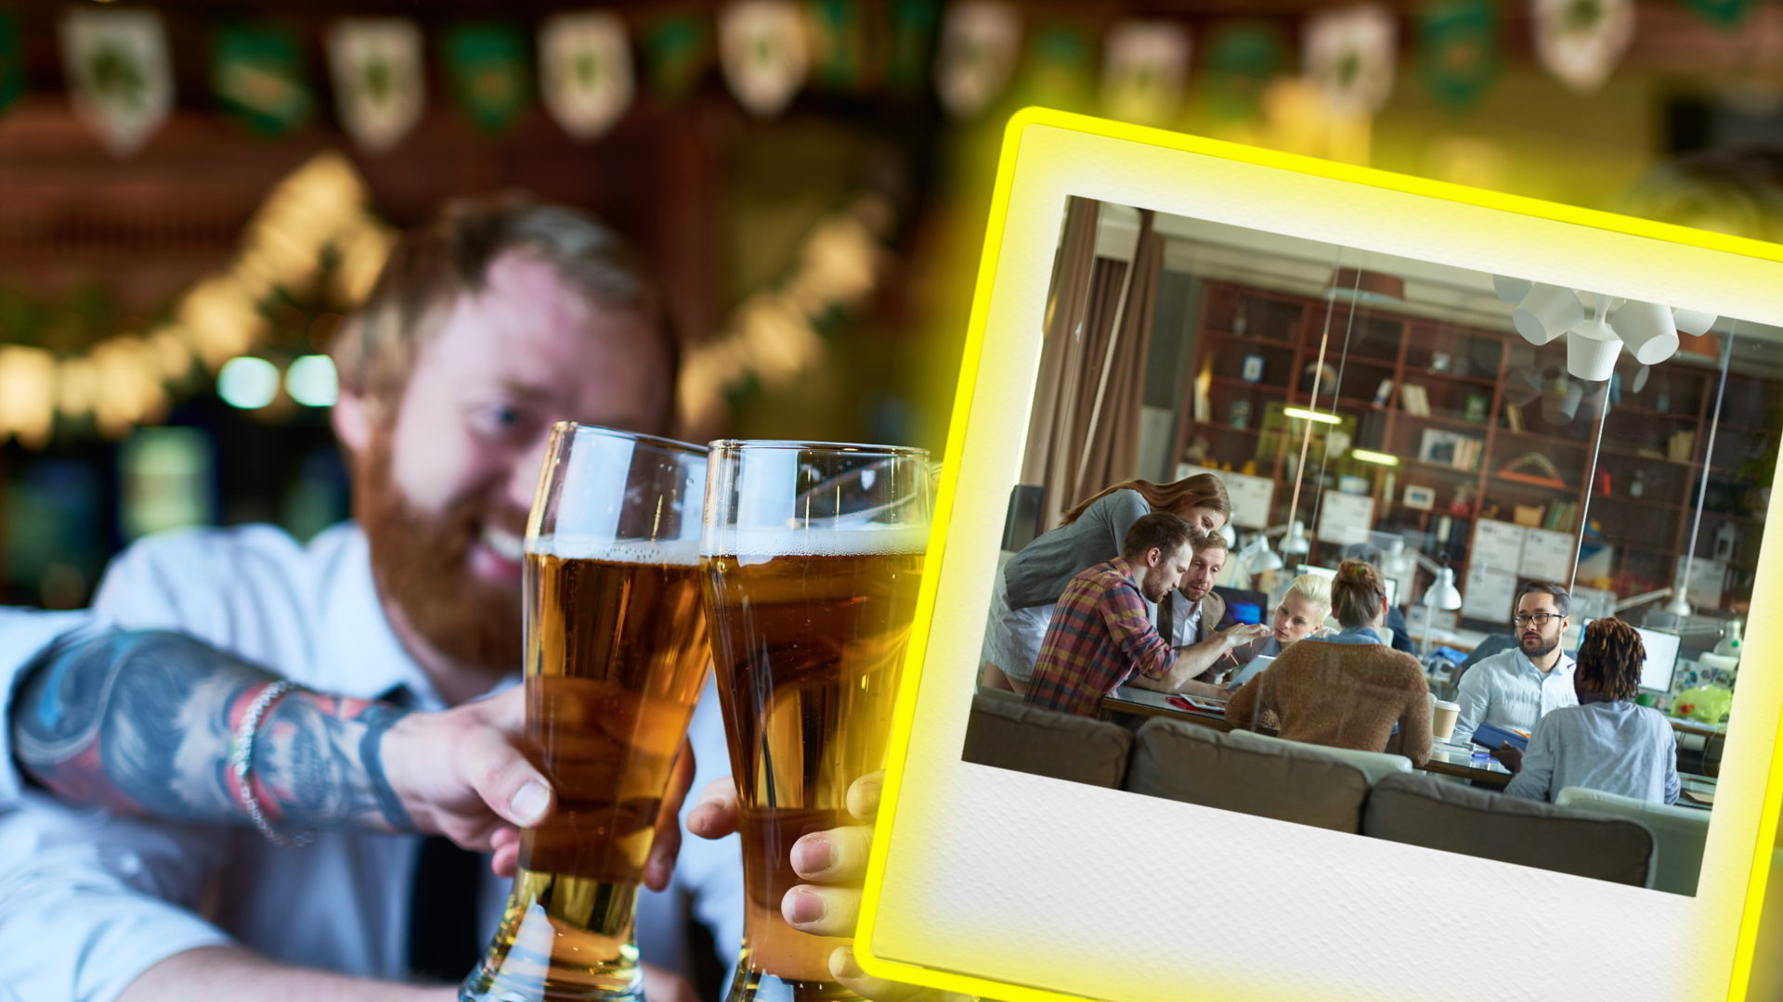

Slide 29
Merkmale erfolgreicher (Marketing-)Teams
Worauf es wirklich ankommt, damit Service-Innovation gelingt
Energie
„Enabling Spaces“
Engagement
Exploration

Slide 30
Konzept der „enabling spaces“
Dort entsteht radikal neues Wissen
Dort finden Veränderungen statt
Dort verbindet sich individuelles und kollektives Lernen
Es sind Möglichkeitsräume: d.h. unterstützen, aber nicht vorgeben

Slide 31
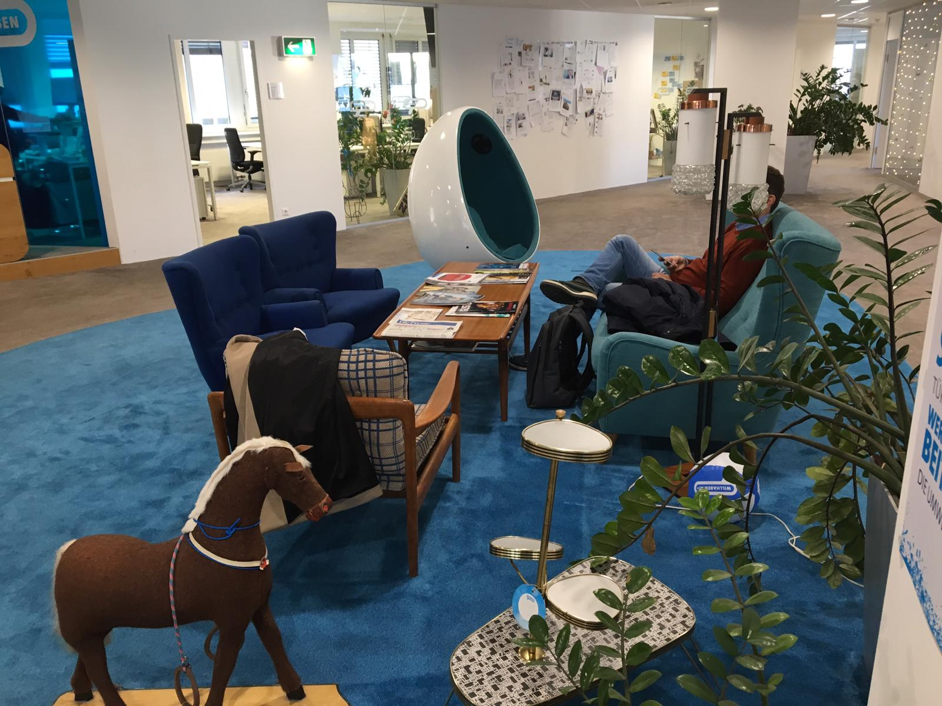
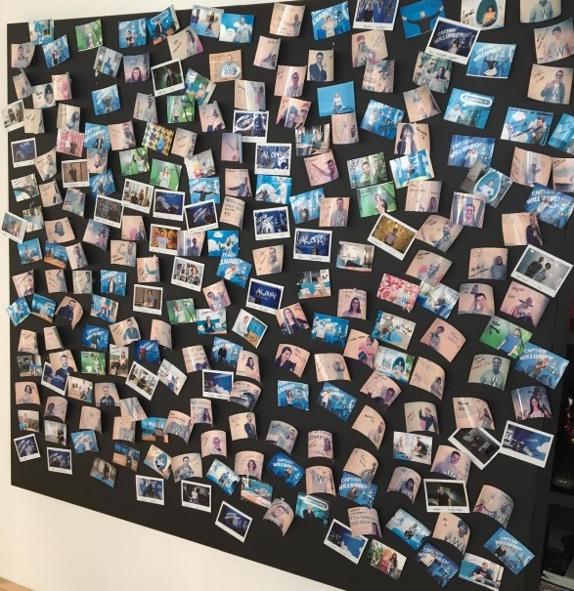
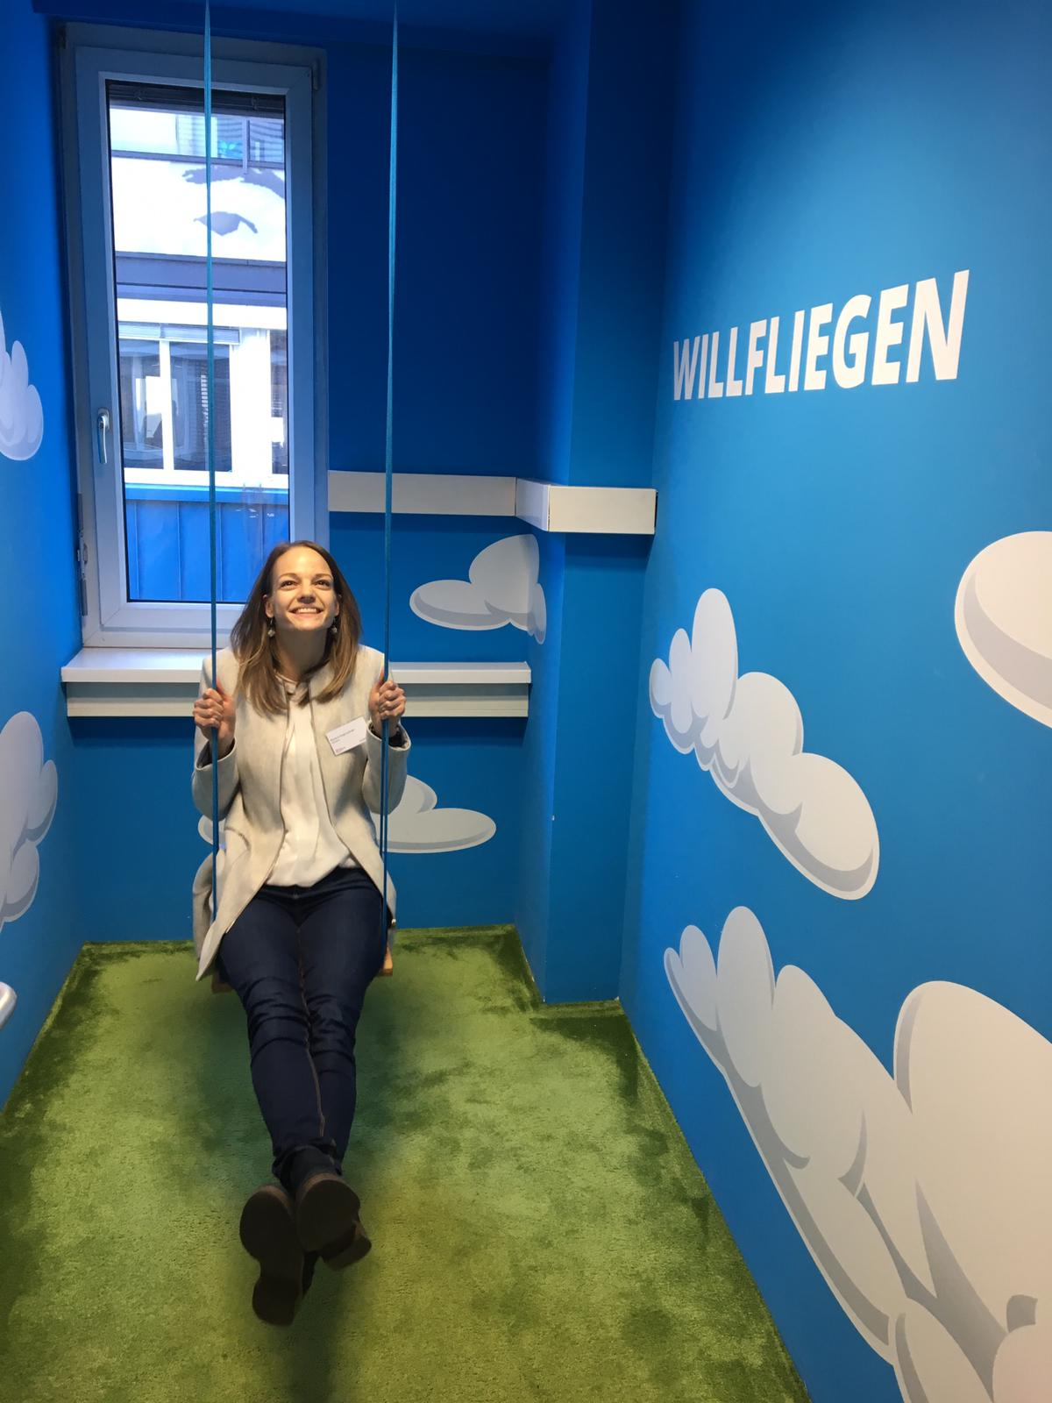
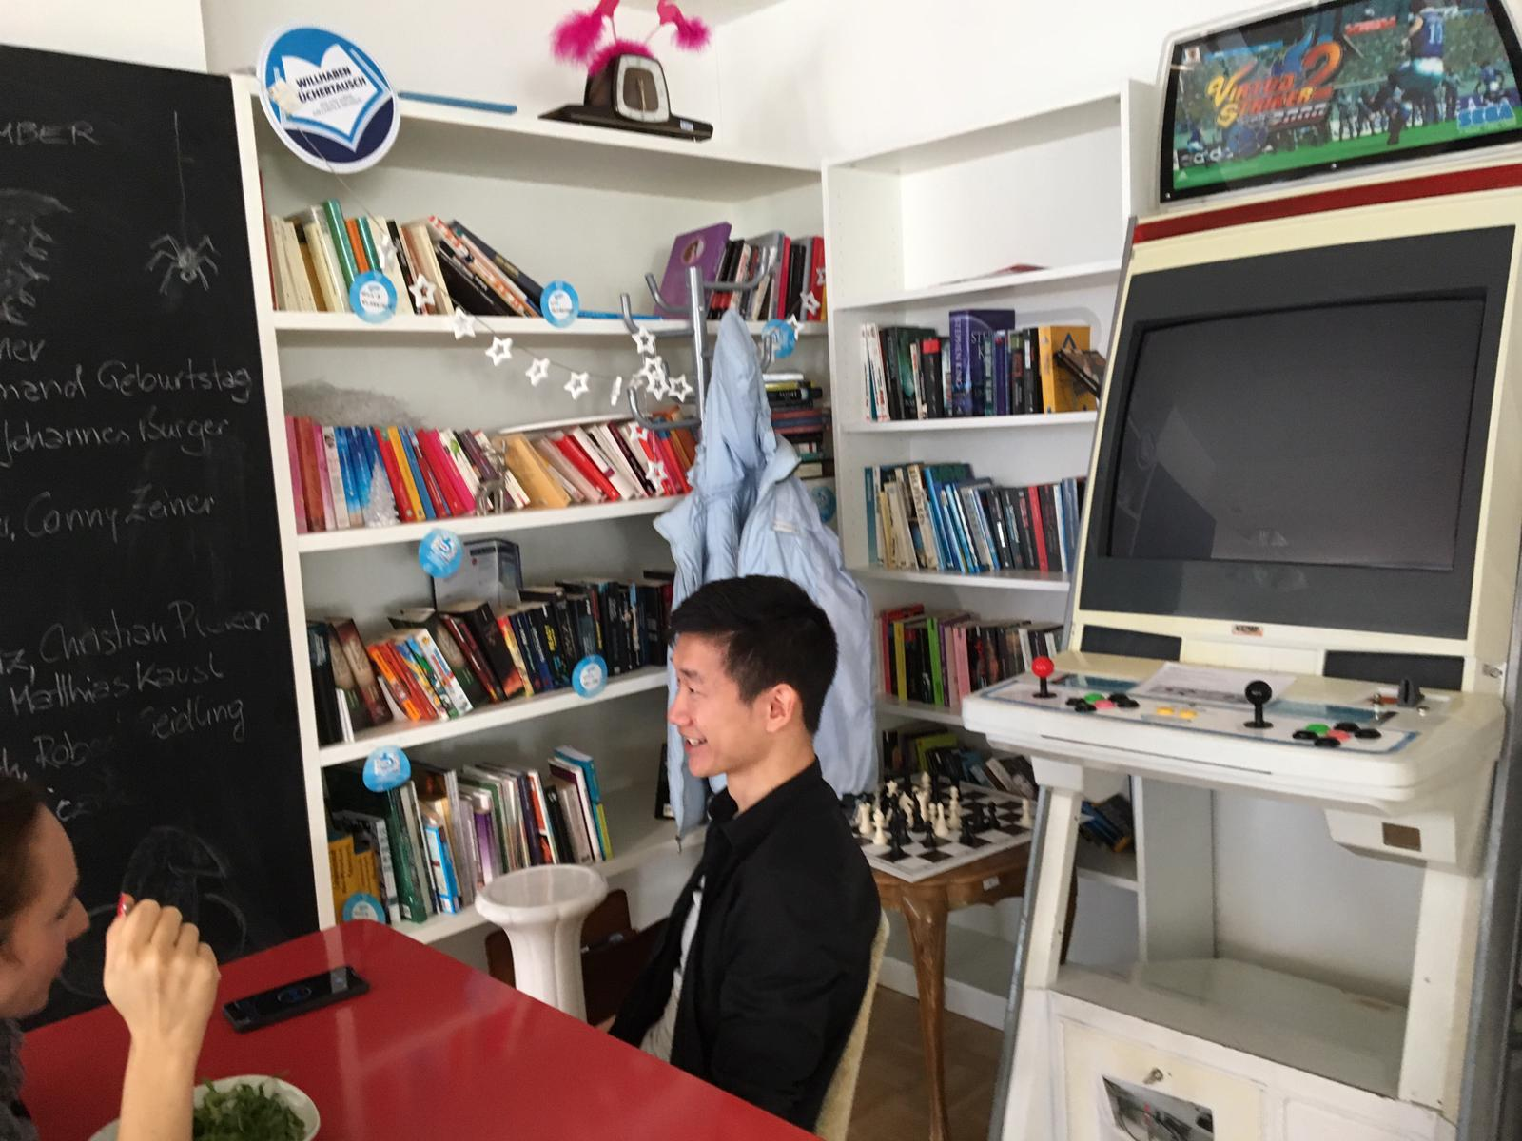
Rahmenbedingungen für Service-Spaces gestalten:
Physische Rahmenbedingungen
Einrichtung, Infrastruktur, Ideenfabriken, Innovations-Labs, …

Slide 32
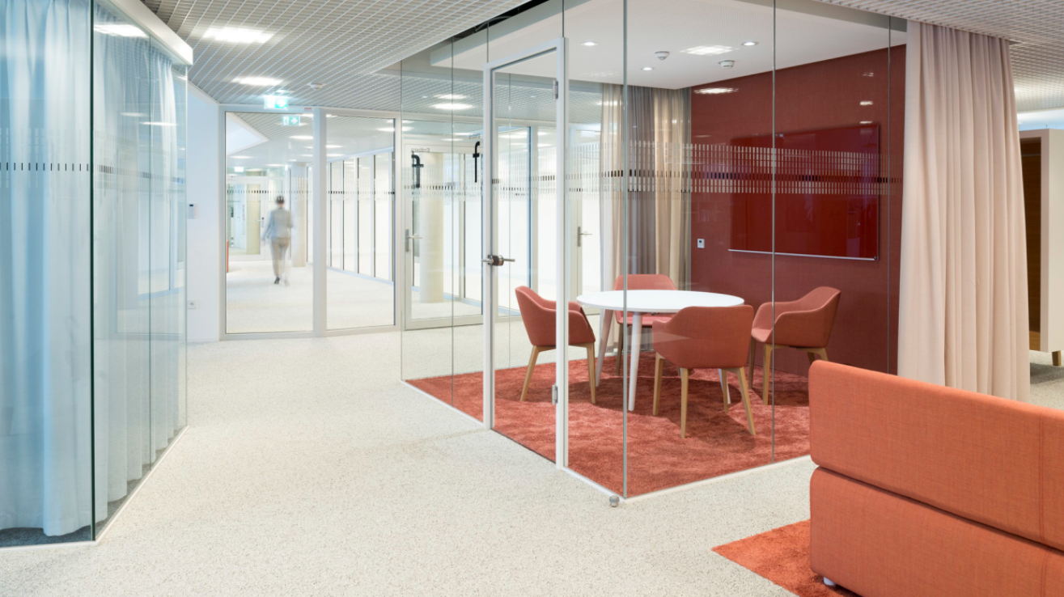
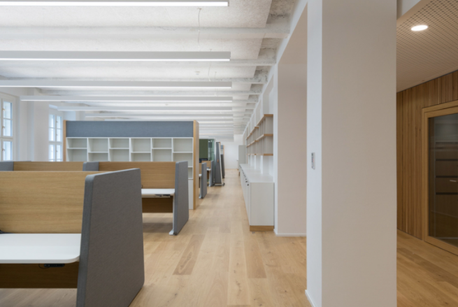
Rahmenbedingungen für Service-Spaces gestalten:
Physische Rahmenbedingungen
Einrichtung, Infrastruktur, Ideenfabriken, Innovations-Labs, …
Quelle: https://www.schenkersalviweber.com/post-am-rochus/

Slide 33
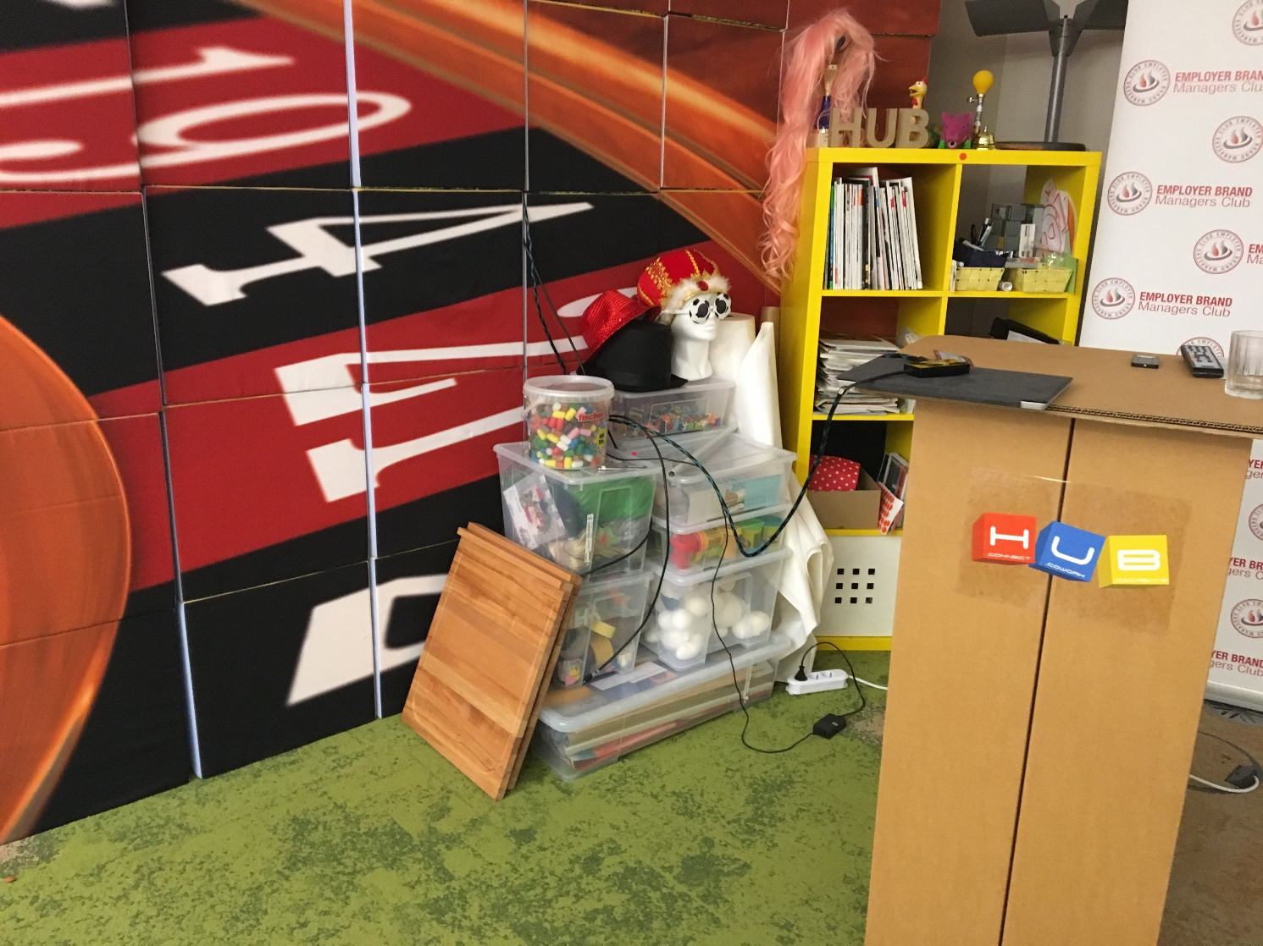
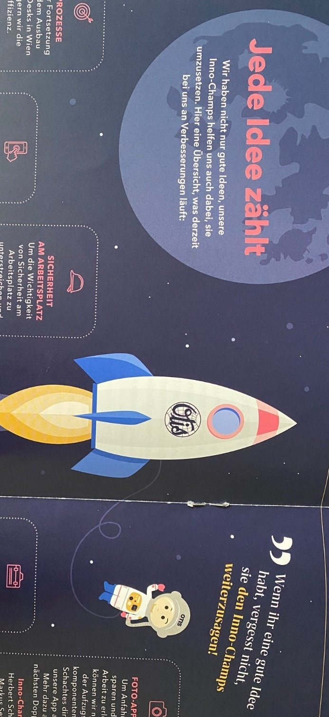
Rahmenbedingungen für Service-Spaces gestalten:
2.
Mentale und intellektuelle
Rahmenbedingungen
Bereitstellung von Werkzeugen, Frameworks, Literatur, Impulsreferate, …

Slide 34
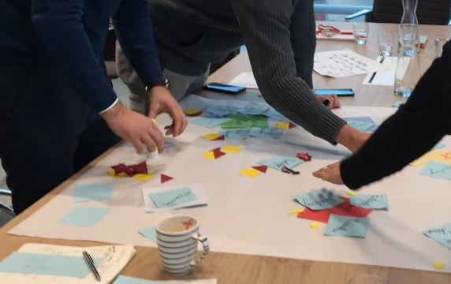
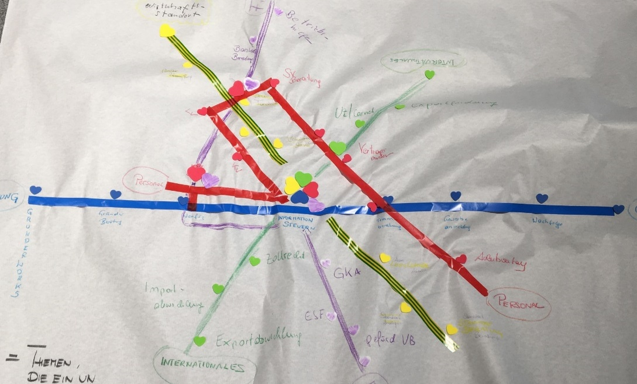
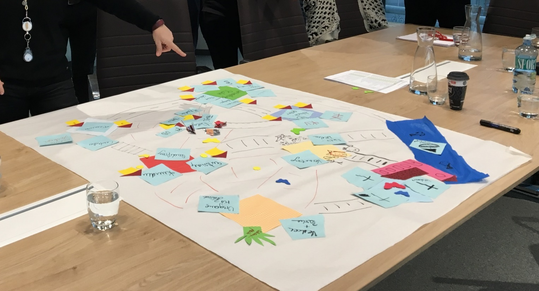
Rahmenbedingungen für Service-Spaces gestalten:
2.
Mentale und intellektuelle
Rahmenbedingungen
Bereitstellung von Werkzeugen, Frameworks, Literatur, Impulsreferate, …

Slide 35
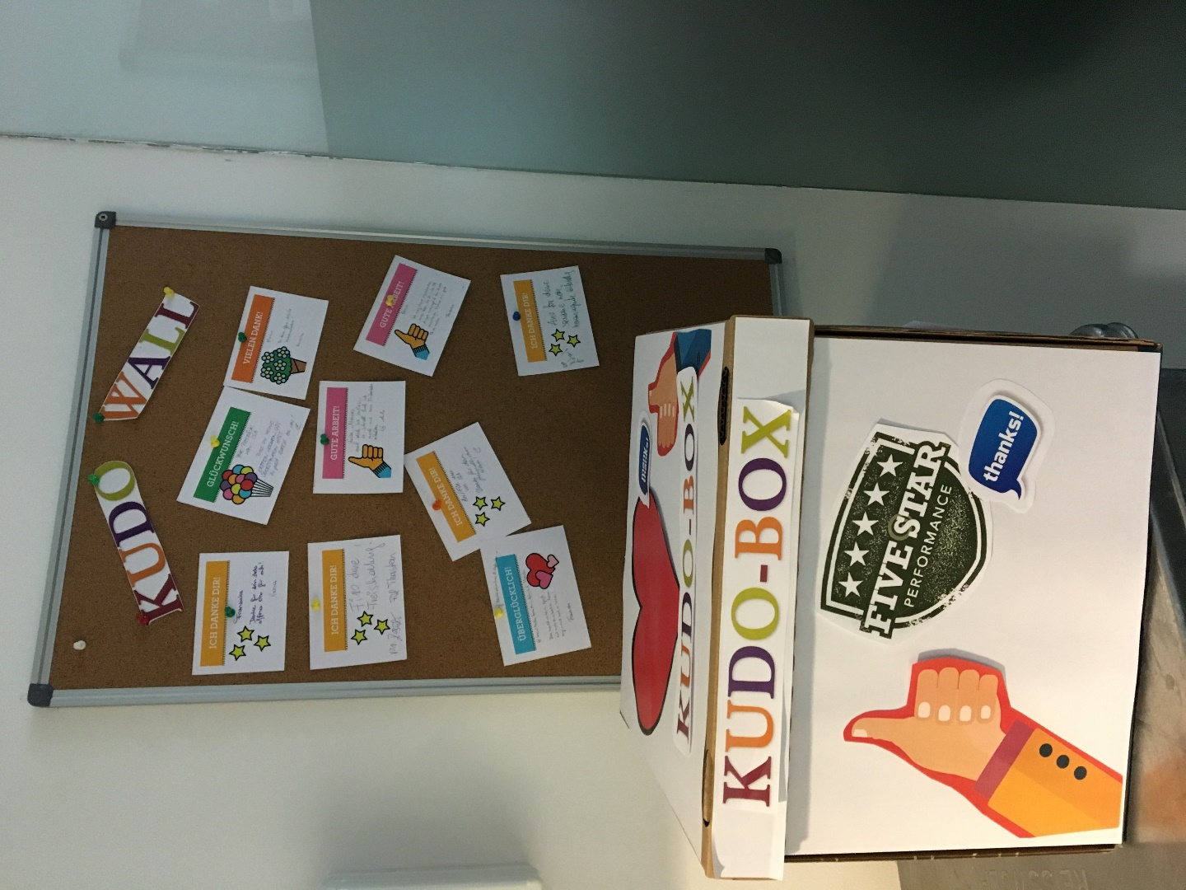
Rahmenbedingungen für Service-Spaces gestalten:
3.
Sozio-kulturelle
Rahmenbedingungen
Atmosphäre, Respekt, keine Denk-Tabus, …

Slide 36
„Enabling Spaces“
Werden wir jetzt gemeinsam noch klüger!
Eröffnen wir neue Wissensräume:
Teilen Sie Ihr Wissen - z.B.:
Wo ermöglichen Sie in Ihren Unternehmen schon Wissensräume?
Wie geht es Ihnen in der Zusammenarbeit mit Teams?
Was haben Sie schon alles beobachtet?

Slide 37
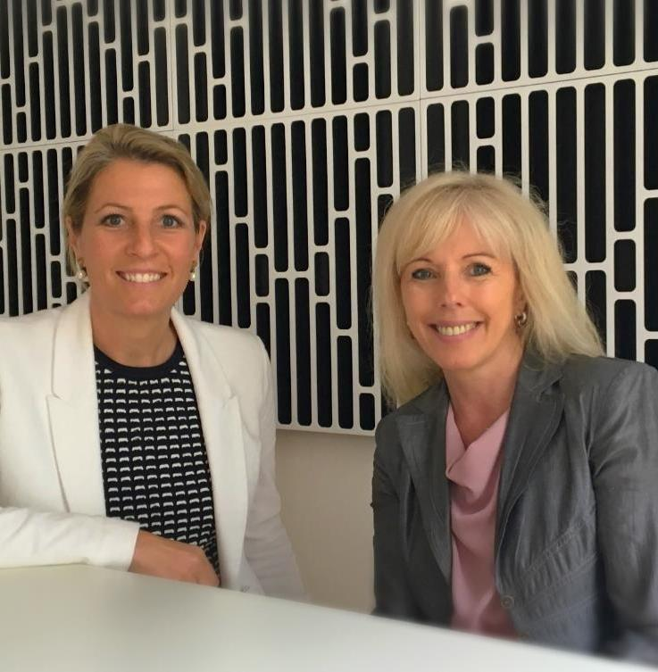
Theaterplatz 5 A-2500 Baden
Landstr. Hauptstr. 99-101/3/2A A-1030 Wien
www.kunde21.com office@kunde21.com
Dr. Barbara Aigner Geschäftsführerin Barbara.aigner@kunde21..com
Alexandra Nagy MSC MBA Geschäftsführerin
Alexandra.nagy@kunde21..com

